Slide 1
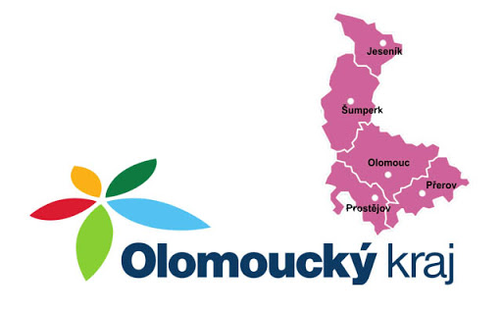
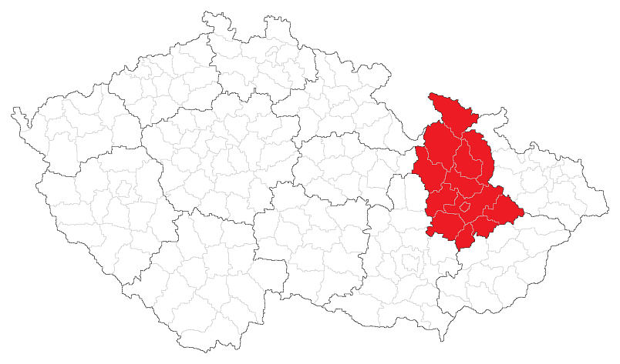
Olomoucký kraj
Veronika Dvorská

Slide 2
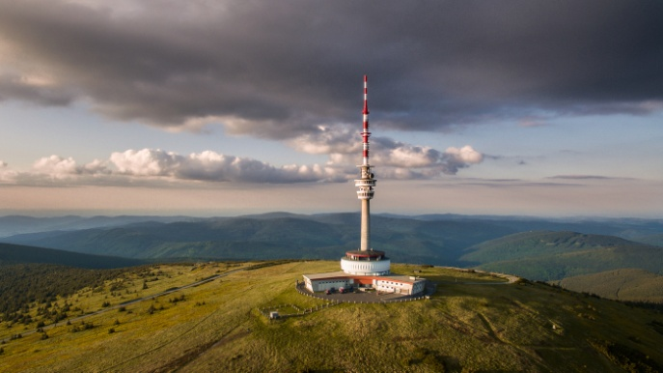
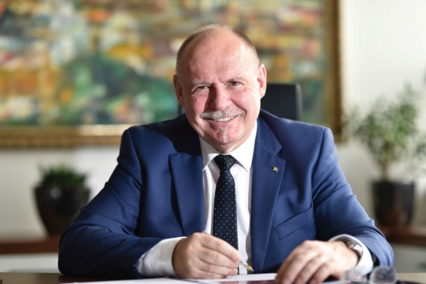
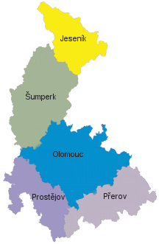
Obecně
Sídlo kraje - Olomouc
Rozloha - 5 271,5 km²
Počet obyvatel - 632 015
Hustota zalidnění - 119,9 obyv./km²
Nejvyšší bod - Praděd (1 491 m n. m.)
Počet okresů - 5
Hejtman - Ladislav Okleštěk
Vznik - 1. ledna 2000
Region soudržnosti - Střední Morava

Slide 3
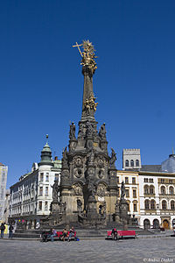
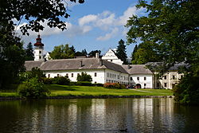
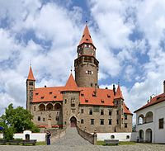
Památky
Hrad Bouzov stojí ve stejnojmenné vesnici jihozápadně od města Loštice na středozápadní Moravě. Je z romantické přestavby z přelomu 19. a 20. století.
Zámek Velké Losiny se nachází v obci Velké Losiny v okrese Šumperk, v krajině předhůří Hrubého Jeseníku. Zdejší renesanční zámek stojí na místě někdejší středověké tvrze.
Probíhal tam největší lov čarodějnic.
Sloup Nejsvětější Trojice. Jeho hlavním účelem byla okázalá oslava katolické církve a víry, částečně vyvolaná pocitem vděčnosti za ukončení moru, který na Moravě udeřil v letech 1714 až 1716.

Slide 4
Hospodářství
nejvíce obyvatel pracuje v průmyslu (zpracovatelsko-strojírenský, kovodělný, elektrické a optické přístroje)
plochy zemědělské půdy jsou rozsáhlé, přesto se zaměstnanost v zemědělství neustále snižuje
avšak je to vhodné prostředí pro brigádníky
celý kraj je atypický
u hranic s Polskem je nížina, pak Jeseníky a na jihu opět nížinatý povrch doplněný typickými bohatými hanáckými městy a obcemi protkanými železniční sítí, i vznikající hustou sítí dálnic

Slide 5
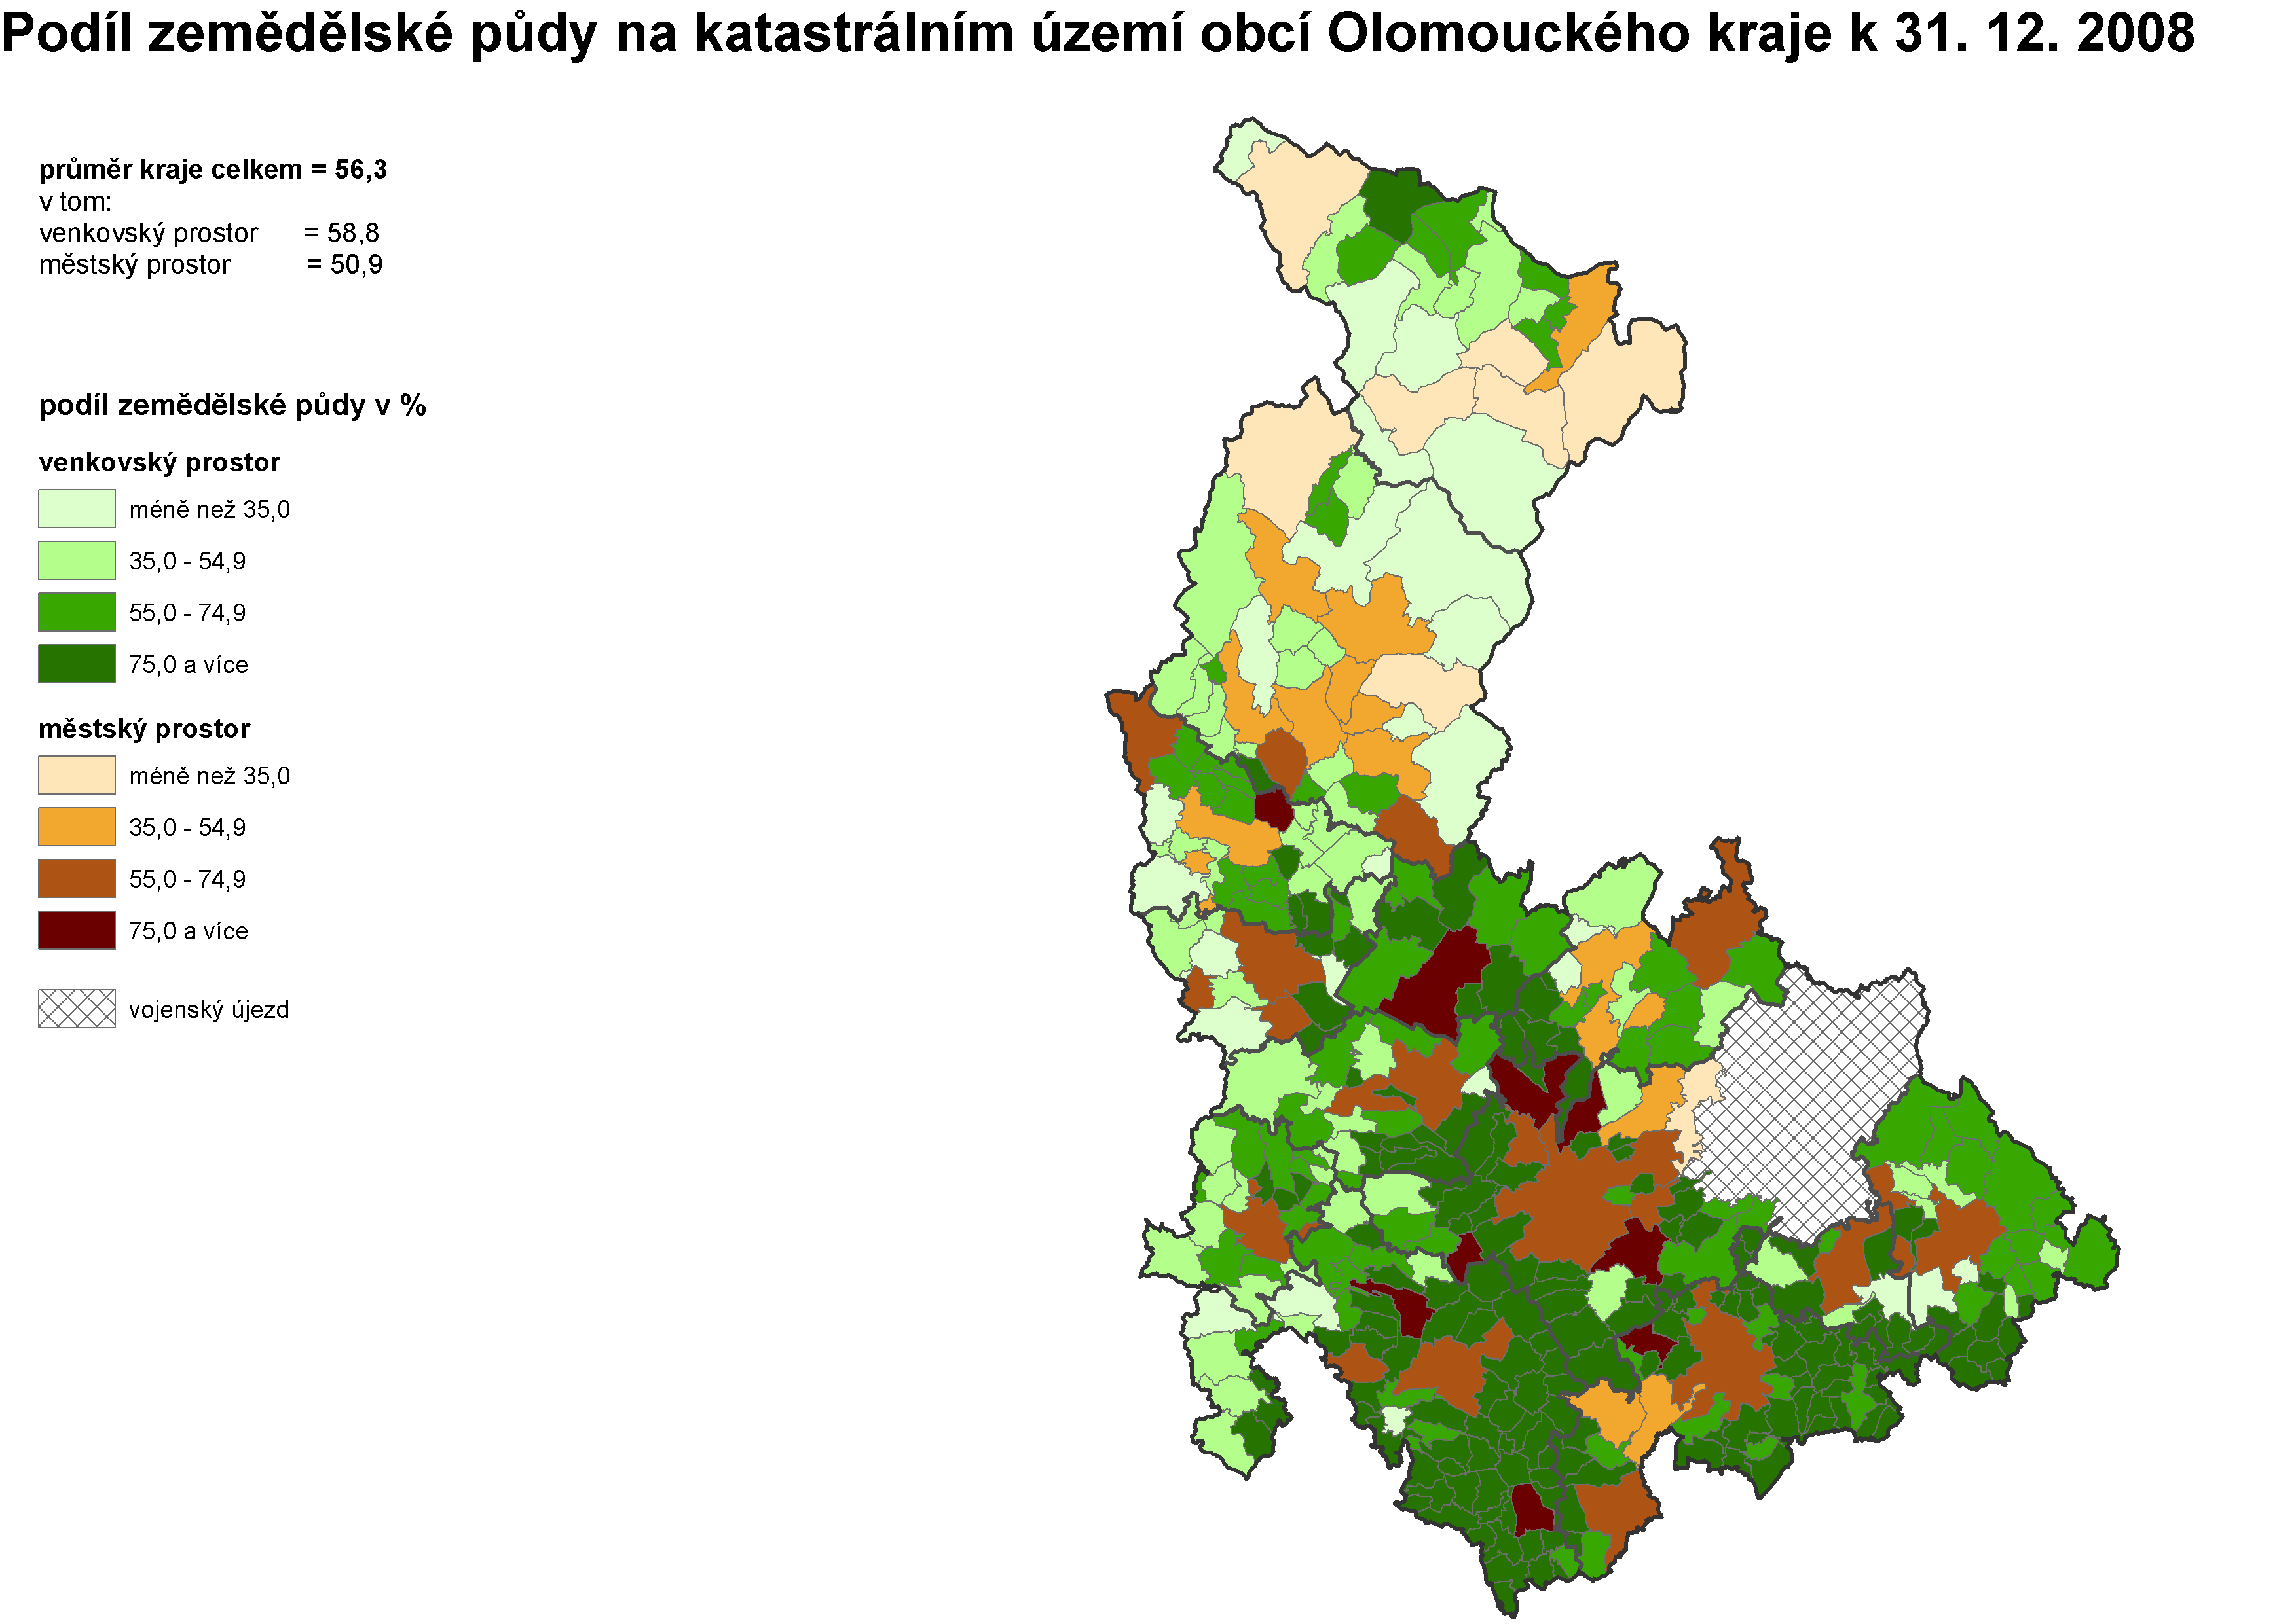
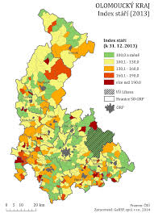
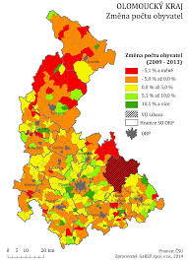

Slide 6
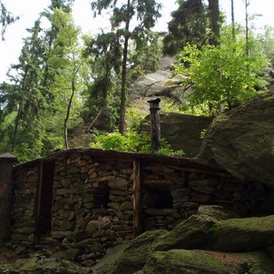
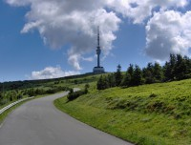
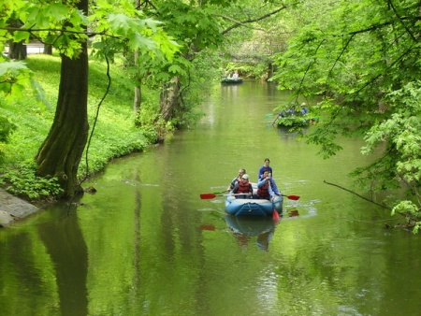
Příroda
Více zde: https://olomouckykraj2012.webnode.cz/prirodni-zajimavosti/
Pěší turisté a cyklisté mohou využít trasy vedoucí Litovelským Pomoravím a zastavit se po cestě v unikátním ekologickém domě Sluňákov v Horce nad Moravou. Příjemná je také procházka po naučné stezce Velký Kosíř, kterou můžete zakončit v lázních Slatinice návštěvou automobilového muzea veteránů.
Praděd (1491 m). Západ a jihozápad kraje pokrývají výběžky Českomoravské vrchoviny, na východní hranici najdete Oderské vrchy. V jihovýchodní části kraje jsou úrodné nížiny a pěkná města na Hané.
Legendární vrch zvaný Moravský Blaník (600 m.) je nejvýše položené místo Úsovské vrchoviny. Z mohutné skály na jeho vrcholu je nádherný rozhled na všechny strany. O hoře se tvrdí, že v nitru skalního masivu na jejím vrcholu spí početné vojsko, které naší zemi přispěchá na pomoc, až bude nejhůř.

Slide 7
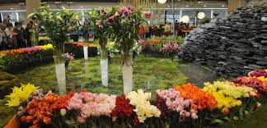

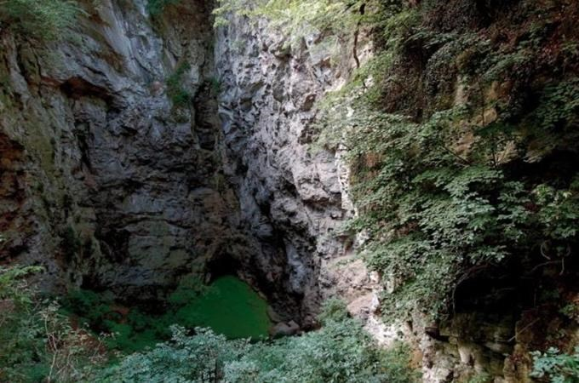
Akce a kultura
Každoroční akce: beerfest - 23. – 30.5. 2020
vánoční trhy - 22. 11. – 24. 12.
výstaviště Flora - (selské trhy - 30.4. – 26. 6. 2020, zahradnické trhy - 16. 5. – 7. 6. 2020, masožravé rostliny – 4. 6. – 14. 6. 2020)
Zajímavost
Propast v Hranickém krasu, ležící na pravém břehu řeky Bečvy v národní přírodní rezervaci Hůrka. Hloubka je minimálně 404 m, což z ní činí nejhlubší zatopenou jeskyni světa.

Slide 8
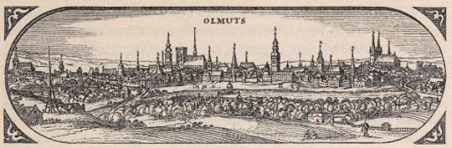
Historie
Olomouc v minulosti soupeřila s Brnem o vedoucí postavení na Moravě
už za Přemyslovců byla Morava rozdělena na tři úděly: Olomoucký, Brněnský a Znojemský. Později se Brno stalo sídlem moravských zemských stavů, ale i potom se stavy scházely střídavě v Olomouci a Brně
reformou z roku 1948 pak s účinností od 1. ledna 1949 zaniklo členění na země a vznikl Olomoucký kraj, který byl výrazně větší než moderní Olomoucký kraj. 1. července 1960 pak byl tento kraj na základě další reformy rozdělen mezi kraj Severomoravský, Jihomoravský a Východočeský, které jako jednotky územního členění státu existují dosud
další reformou roku 2000 vznikl na částech území krajů Jihomoravského a Severomoravského kraje samosprávný Olomoucký kraj, opět zahrnující jak část historického území Moravy, tak i Slezska (téměř celý okres Jeseník, okolo 13 % území kraje)

Slide 9
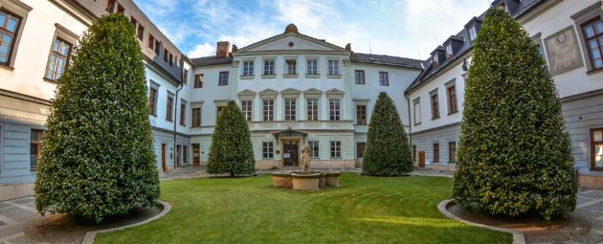
Věda a vzdělání
v Olomouci sídlí Univerzita Palackého, která byla založena již v roce 1573 a tím se řadí po Karlově univerzitě jako druhá nejstarší univerzita na českém území
v současnosti má okolo 20 tisíc studentů a osm fakult. Univerzita Palackého není však jedinou vysokou školou se sídlem v Olomouci
byla zde založena rovněž Moravská vysoká škola Olomouc sídlící v budově Regionálního centra Olomouc
na této škole je jedna fakulta se třemi obory. Dále pak nově vzniklá neuniverzitní Vysoká škola logistiky se sídlem v Přerově realizující magisterské studium.

Slide 10
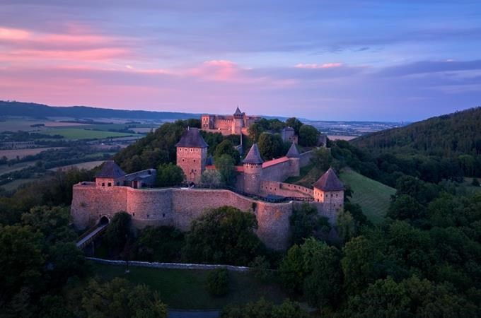
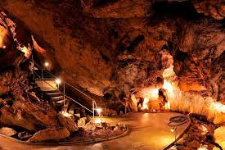
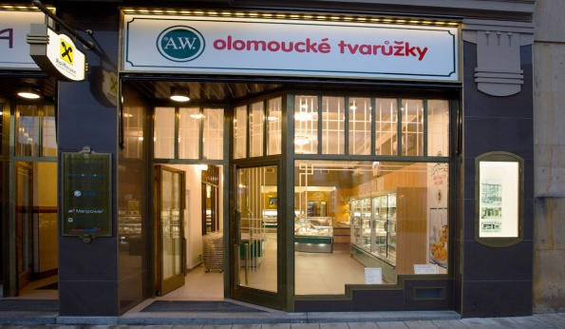
Další turistické zajímavosti
Zoologická zahrada Olomouc
Hrad Šternberk
Hrad Helfštýn
Zámek Úsov
Tovačovský zámek
Zámek Jánský Vrch
Priessnitzovy léčebné lázně Jeseník
Zbrašovské aragonitové jeskyně
Jeskyně Na Pomezí
Javoříčské jeskyně
přírodní rezervace Rejvíz
Hrubý a Nízký Jeseník
Muzeum papíru – ruční papírna ve Velkých Losinách
Hanácký skanzen Příkazy
Muzeum výroby Olomouckých tvarůžků
A další…

Slide 11
Zdroje
https://cs.wikipedia.org/wiki/Olomouck%C3%BD_kraj
https://olomouckykraj2012.webnode.cz/prirodni-zajimavosti/?utm_source=copy&utm_medium=paste&utm_campaign=copypaste&utm_content=https://olomouckykraj2012.webnode.cz/prirodni-zajimavosti/
https://www.informuji.cz/akce/o/

